Slide 1











Bài 1
Rửa tay trước khi ăn
Giáo viên: Nguyễn Thị Lê
Notes:
更多模板请关注：https://haosc.taobao.com

Slide 2


1
Khởi động

Slide 3
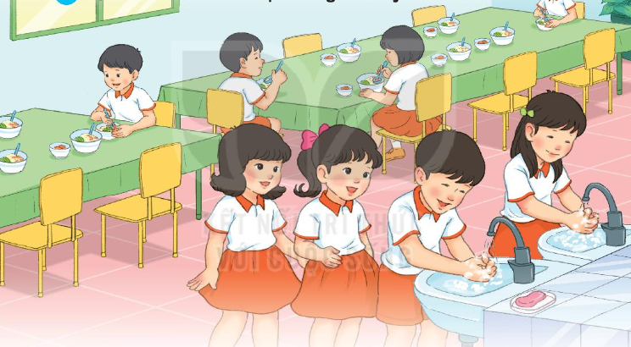
1. Quan sát tranh và trả lời câu hỏi
a. Vì sao các bạn phải rửa tay?
b. Em thường rửa tay khi nào?

Slide 4
2
Luyện đọc

Slide 5
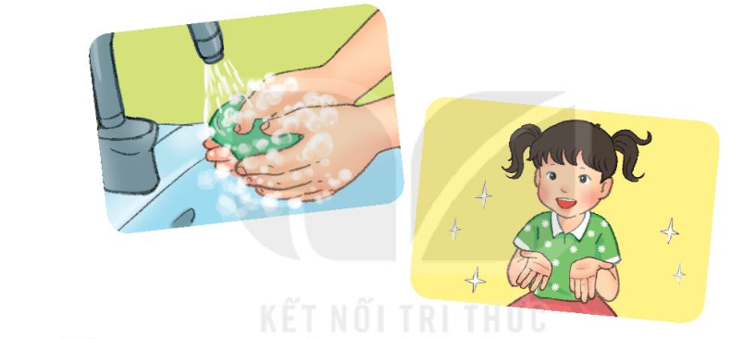
Rửa tay trước khi ăn
Vi trùng có ở khắp nơi. Nhưng chúng ta không nhìn thấy được bằng mắt thường. Khi tay tiếp xúc với đồ vật, vi trùng dính vào tay.
Tay cầm thức ăn, vi trùng từ tay theo tay đi vào cơ thể. Do đó chúng ta có thể mắc bệnh.
Để phòng bệnh chúng ta phải rửa tay trước khi ăn. Cần rửa tay bằng xà phòng với nước sạch.

